Slide 1
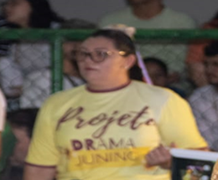
GRUPO DE DRAMISTA DE TIANGUÁ Projeto Drama Junino Quadrilha Caminho da Roça Categoria Diversidade
ARRAIA DO SEMINÁRIO
Tianguá/Ceará 2023

Slide 3
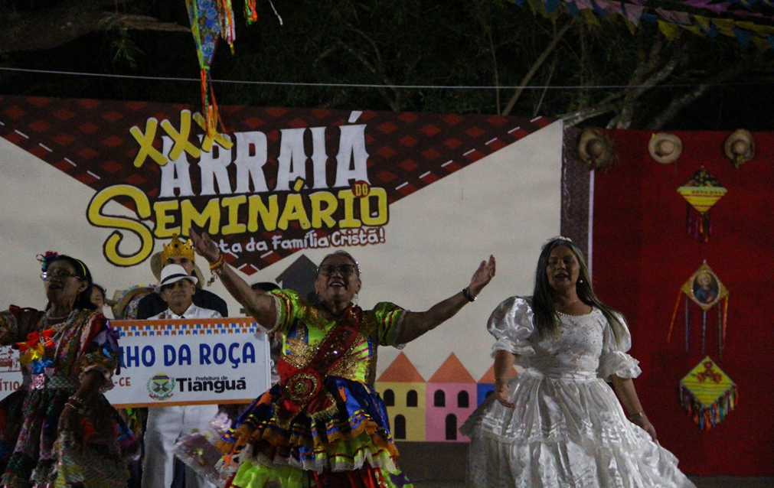
Apresentação Grupo das Dramistas de Tianguá

Slide 4
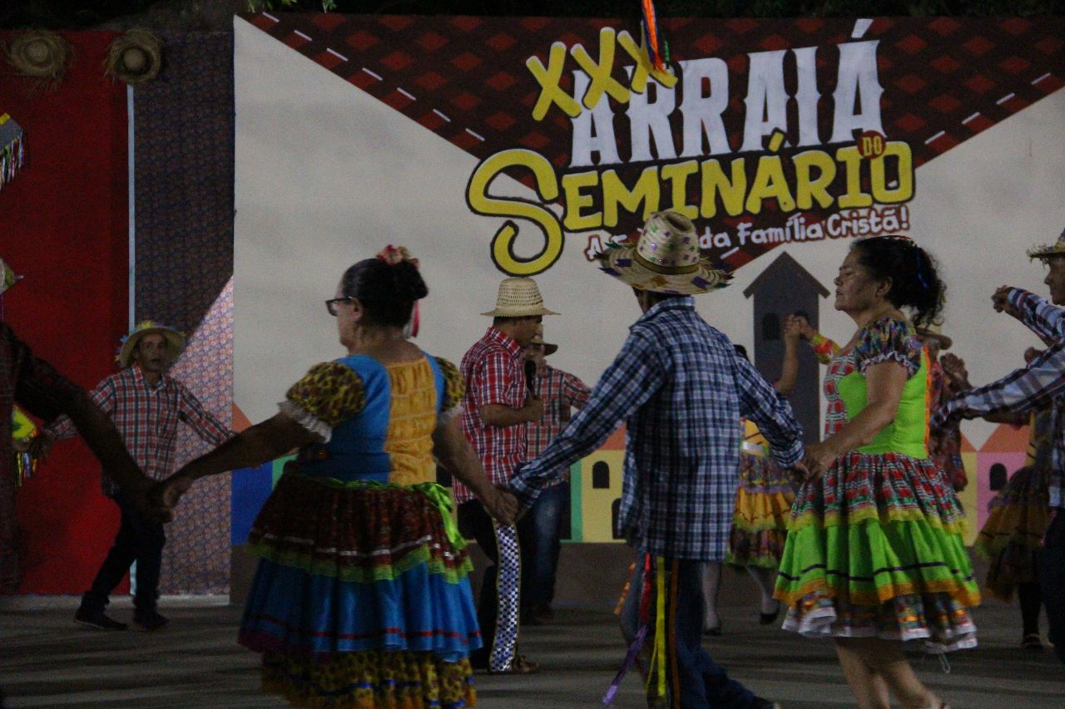
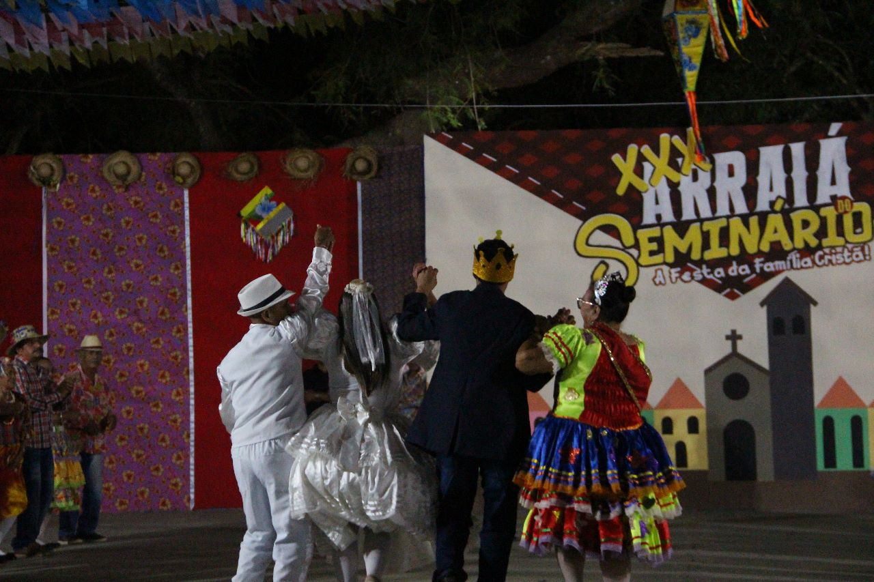
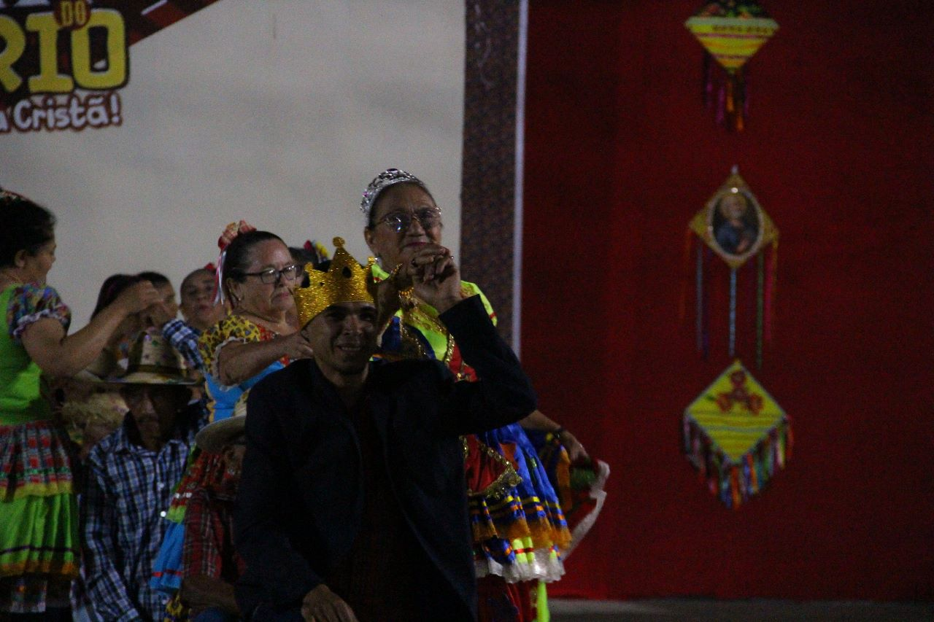
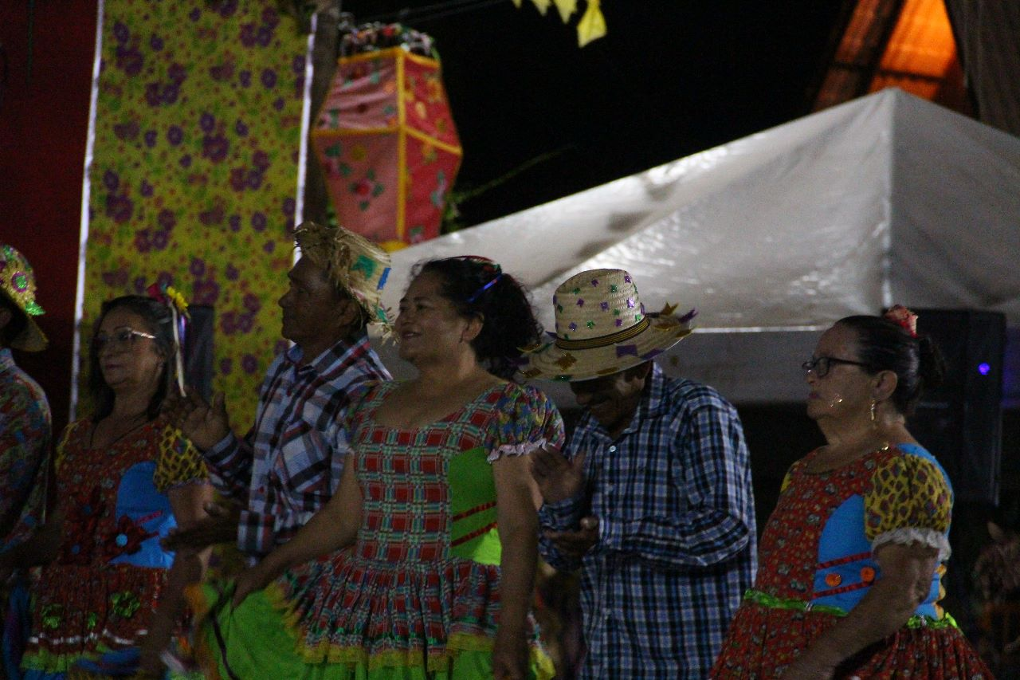

Slide 5
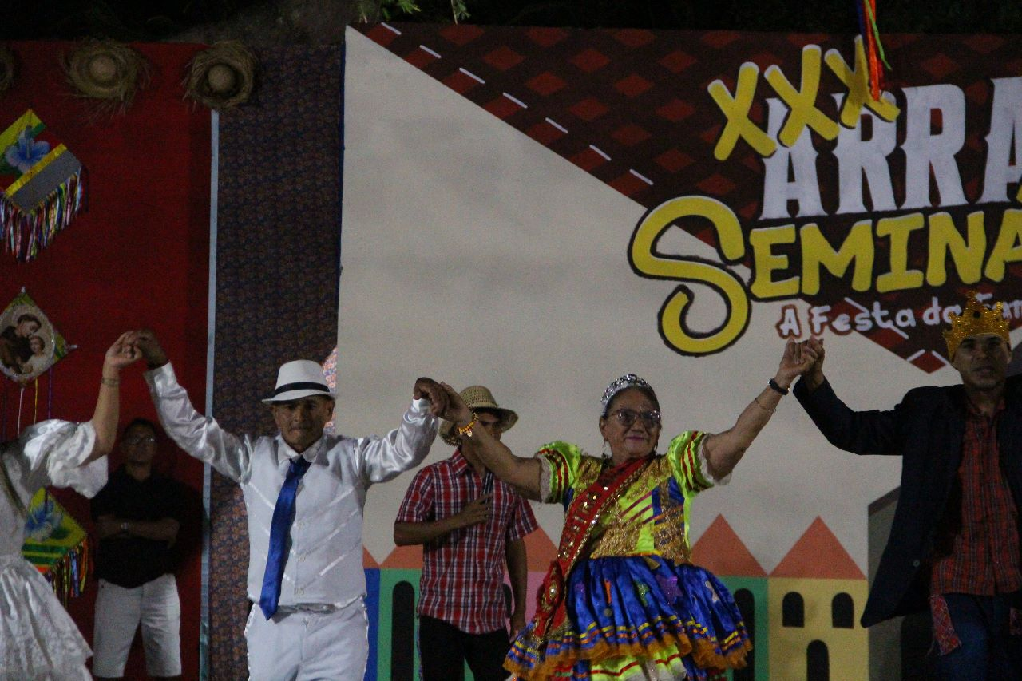
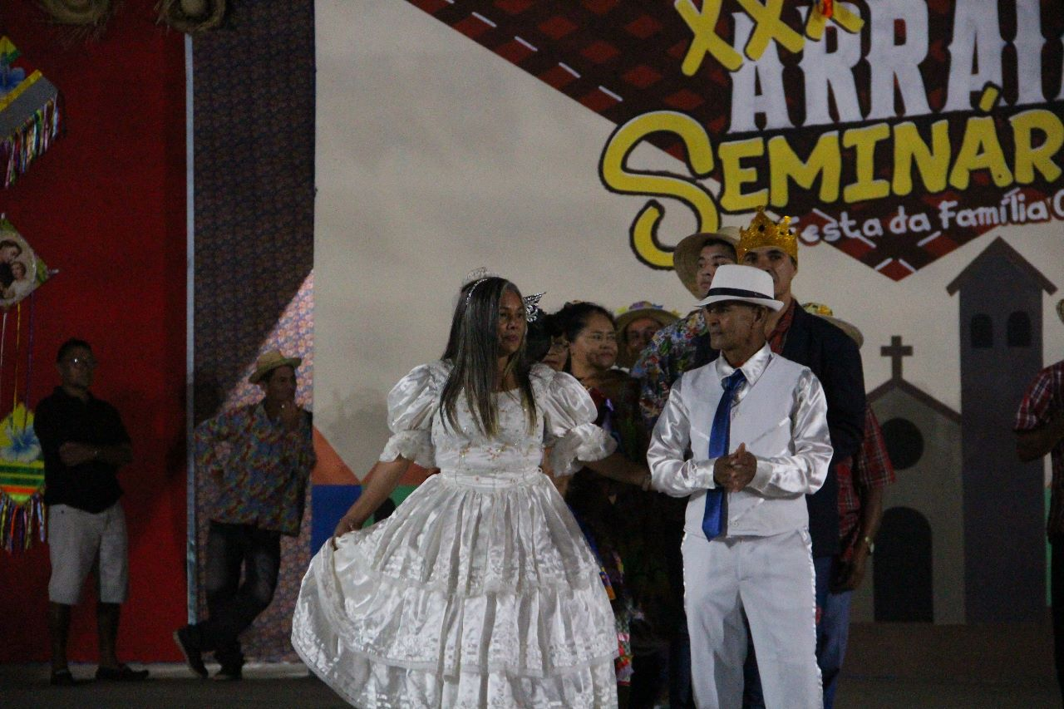
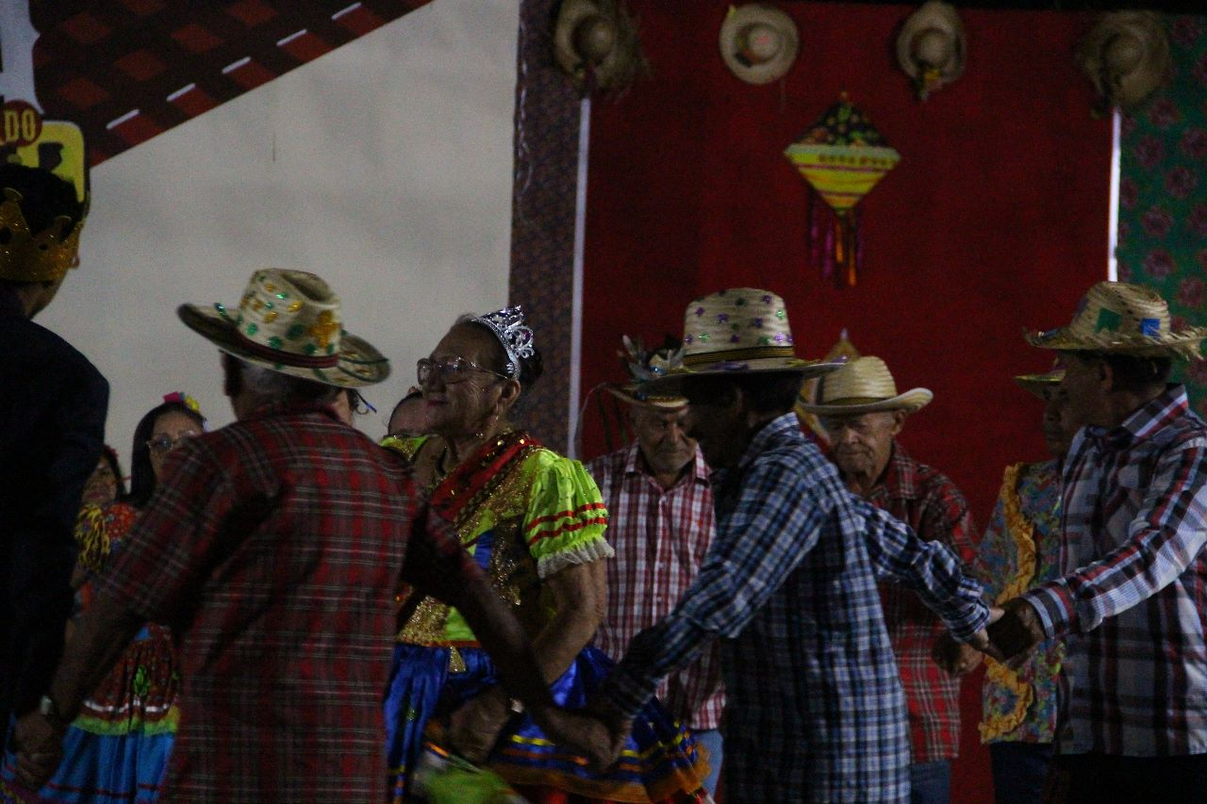
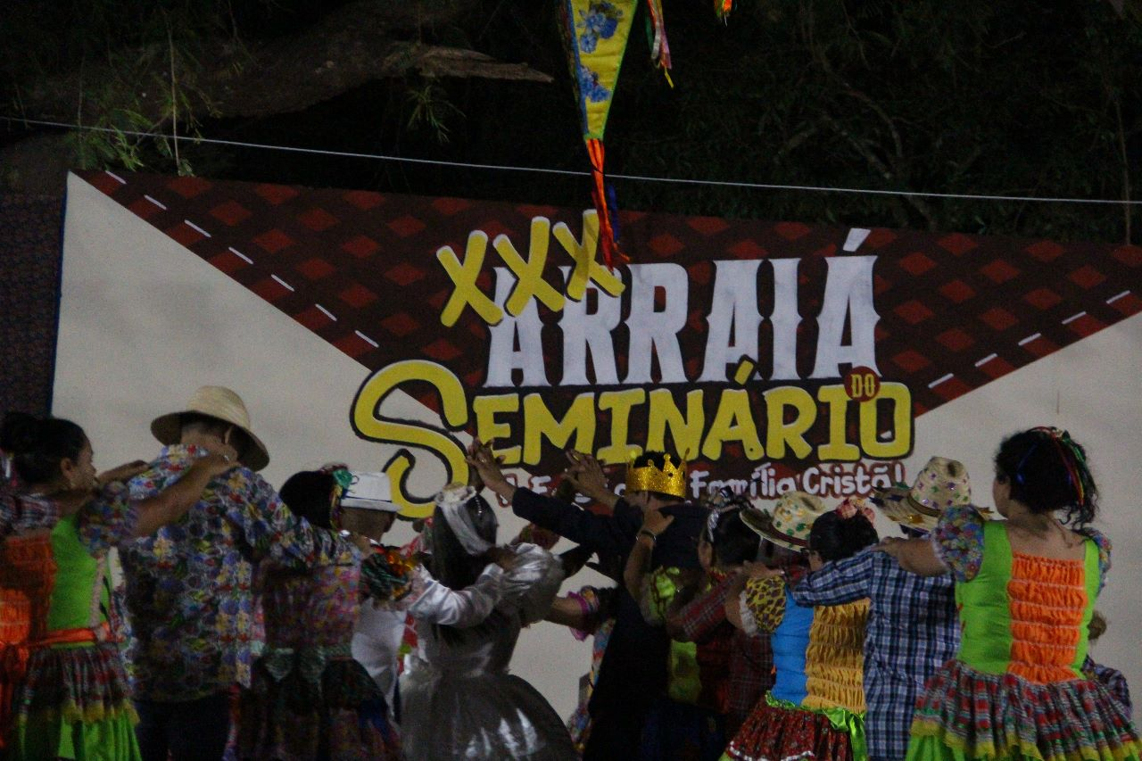

Slide 6
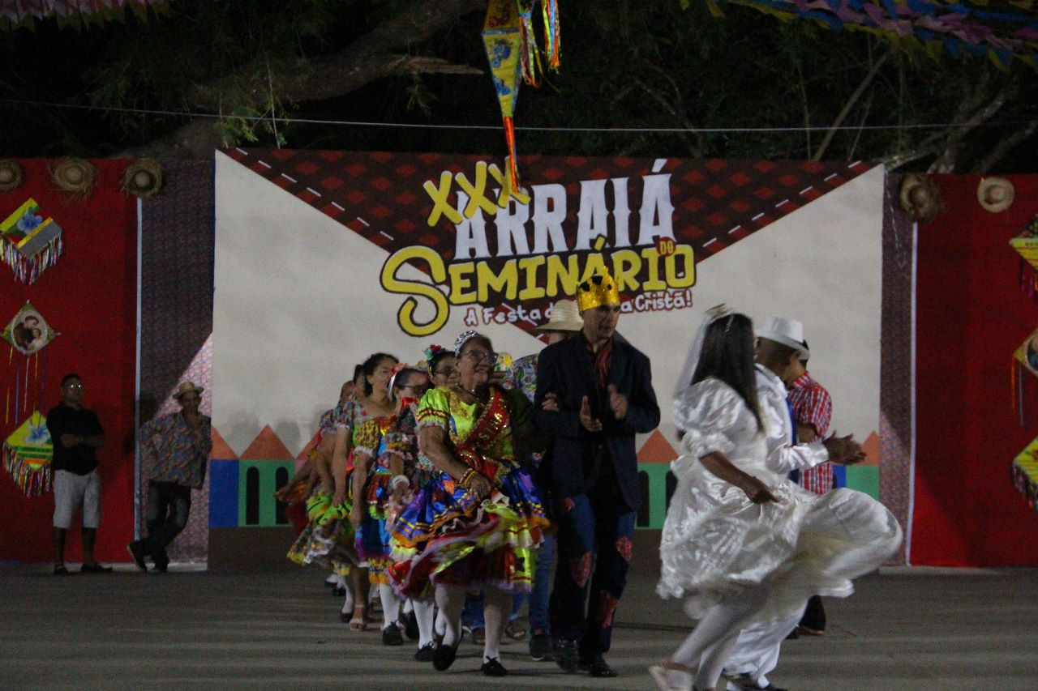
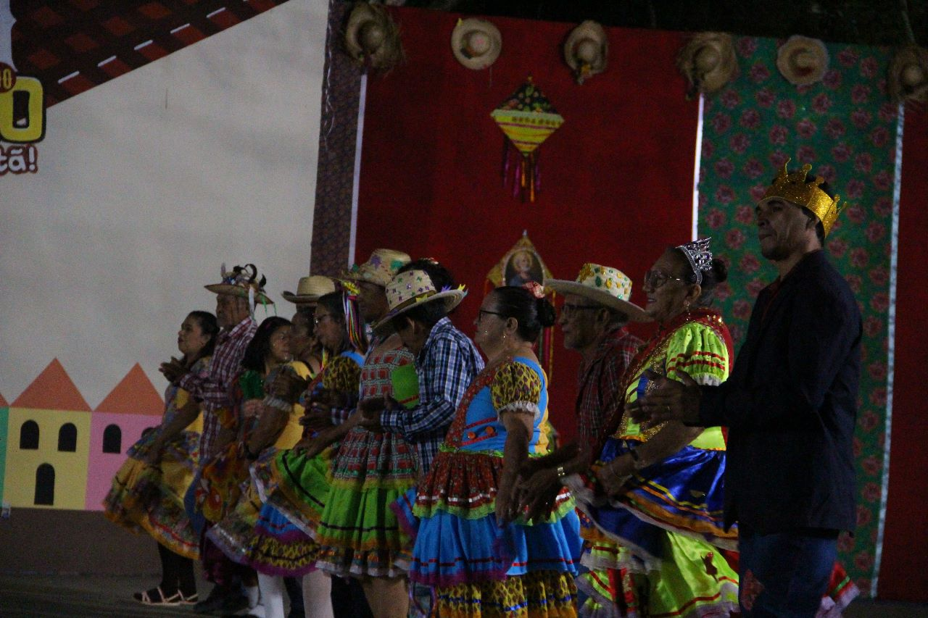
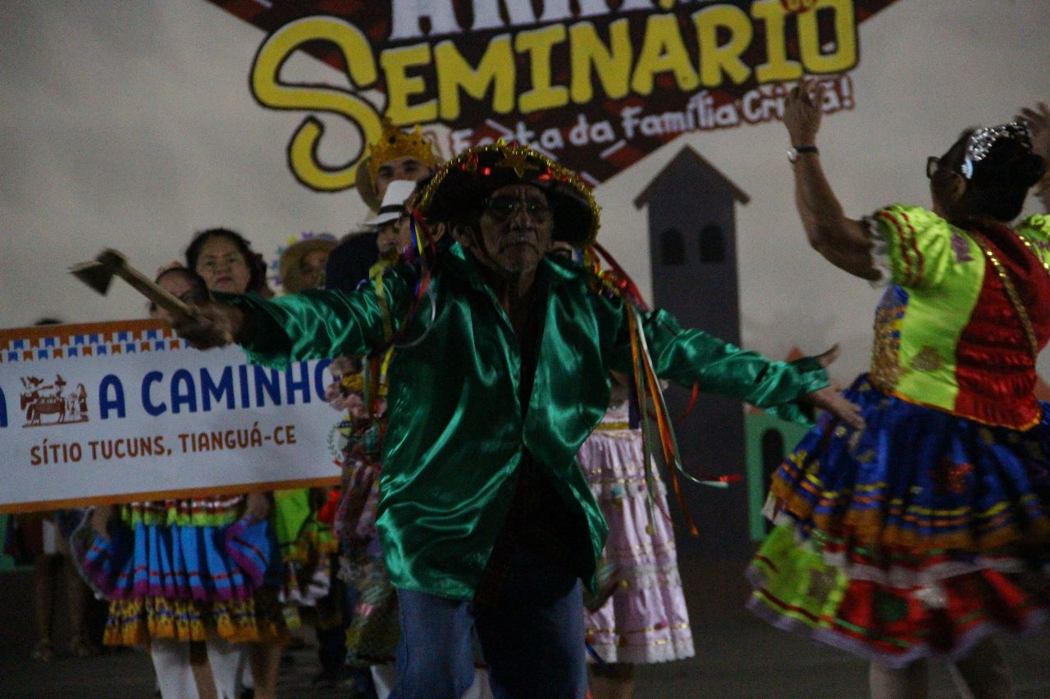

Slide 7
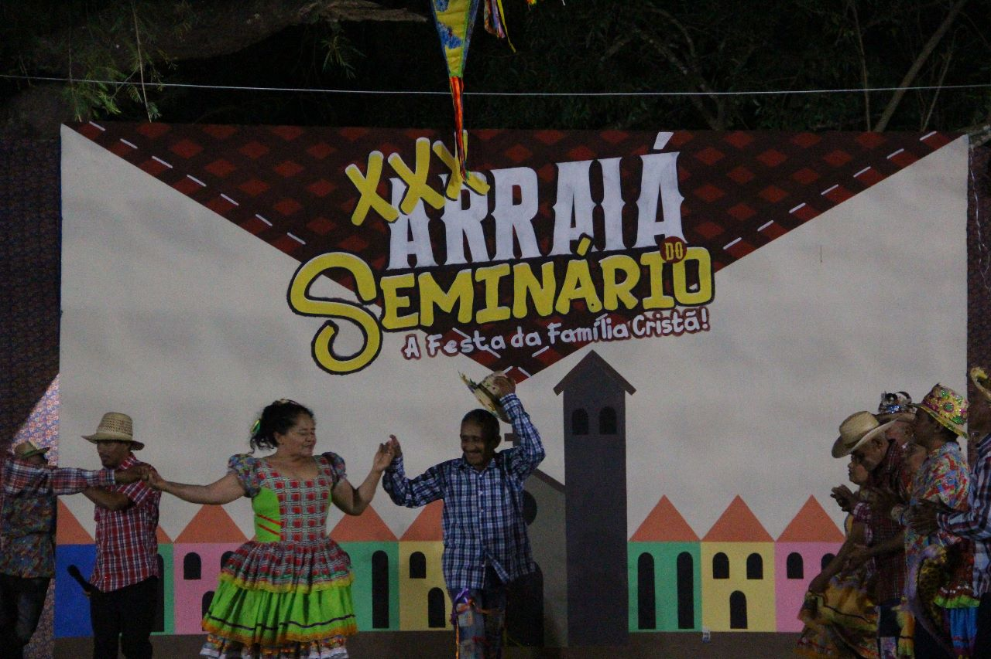

Slide 8
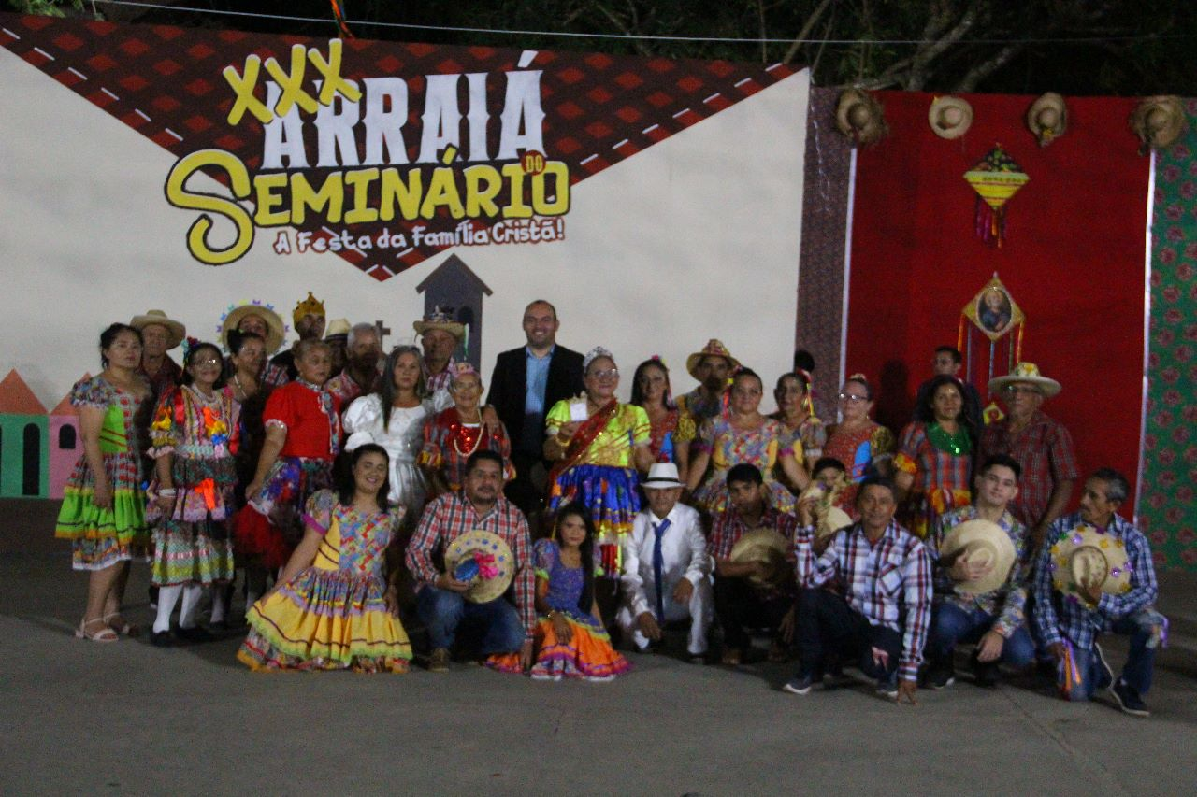

Slide 9
Quem vê de longe pode não gostar Não entender e até censurar Quem tá de perto diz que apenas é Cultura, crença, tradição e fé“ Diferenças (Tabu Brasil) Criolo

